Slide 1
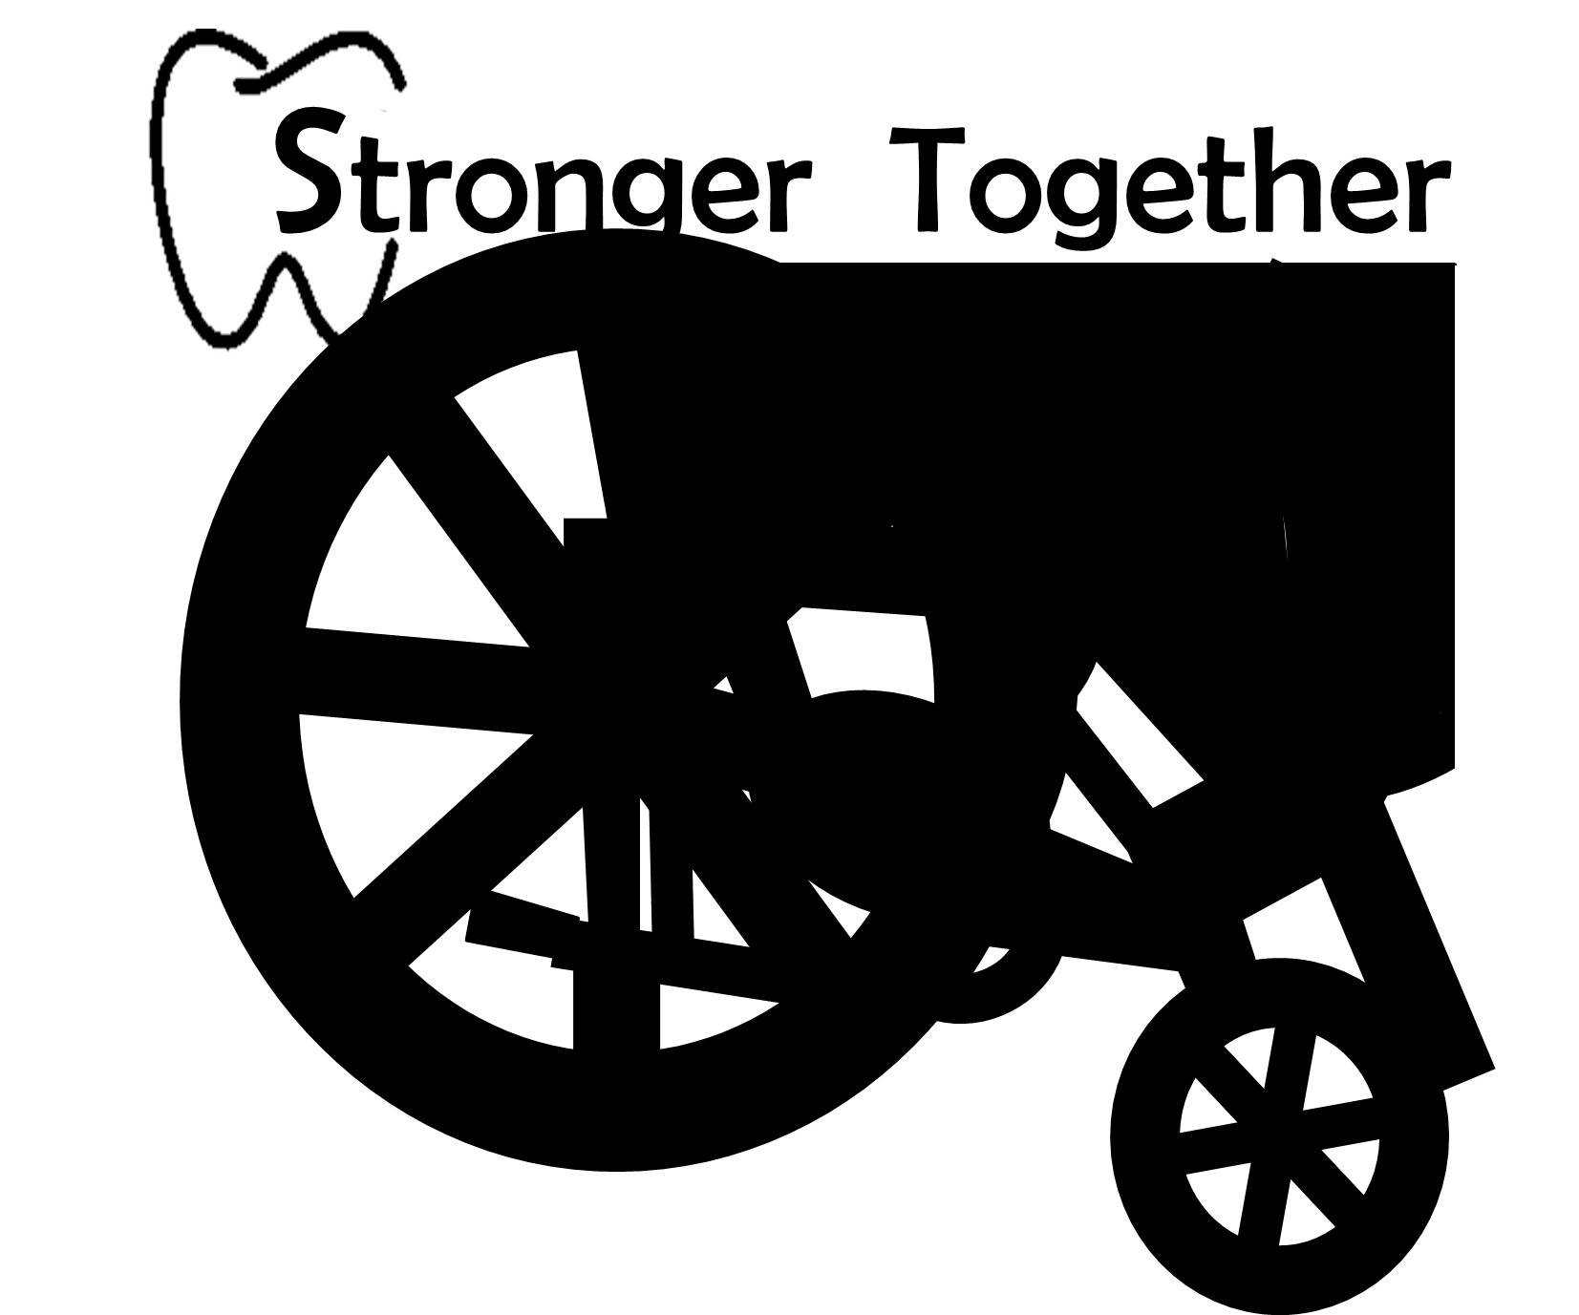
งานทันตสาธารณสุขในคนพิการ
ทพ สุธา เจียรมณีโชติชัย
รองอธิบดีกรมอนามัย
9 พ.ย 2558

Slide 2
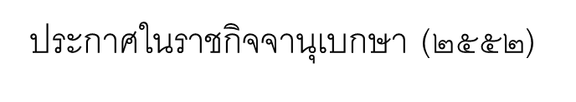

“คนพิการ” หมายความว่า
บุคคลซึ่งมีข้อจำกัดในการปฏิบัติกิจกรรมในชีวิตประจำวันหรือเข้าไปมีส่วนร่วมทางสังคม เนื่องจากมีความบกพร่องทางการเห็น การได้ยิน การเคลื่อนไหว การสื่อสาร จิตใจ อารมณ์ พฤติกรรม สติปัญญา การเรียนรู้ หรือความบกพร่องอื่นใด ประกอบกับมีอุปสรรคในด้านต่างๆ และมีความจำเป็นเป็นพิเศษที่จะต้องได้รับความช่วยเหลือด้านหนึ่งด้านใด เพื่อให้สามารถปฏิบัติกิจกรรมในชีวิตประจำวันหรือเข้าไปมีส่วนร่วมทางสังคมได้อย่างบุคคลทั่วไป ทั้งนี้ ตามประเภทและหลักเกณฑ์ที่รัฐมนตรีว่าการกระทรวงการพัฒนาสังคมและความมั่นคงของมนุษย์ประกาศกำหนด

Slide 3
ประเภทและหลักเกณฑ์ความพิการ
ประกาศในราชกิจจานุเบกษา (๒๕๕๒)
ความพิการทางการเห็น ได้แก่ ตาบอด ตาเห็นเลือนราง
ความพิการทางการได้ยินหรือสื่อความหมาย หูหนวก หูตึง ความพิการทางการสื่อความหมาย
ความพิการทางการเคลื่อนไหวหรือทางร่างกาย ได้แก่
ความพิการทางจิตใจหรือพฤติกรรม หรือออทิสติก
ความพิการทางสติปัญญา
ความพิการทางการเรียนรู้

Slide 4
ข้อมูลพื้นฐาน
จากทะเบียนคนพิการทั่วประเทศของกระทรวงการพัฒนาสังคมและความมั่นคงของมนุษย์ปี พ.ศ.2556 พบมีผู้พิการทั่วประเทศ1,394,659คนหรือร้อยละ 2.2 ของประชากรไทยโดยประชากรกลุ่มนี้เป็นผู้มีความต้องการด้านการดูแลรักษาสุขภาพมากกว่าประชากรกลุ่มอื่นๆ
ปากเปรียบเสมือนประตูสู่สุขภาพ การมีสุขภาพช่องปากไม่ดีจะนำมาซึ่งปัญหาสุขภาพที่ซับซ้อน พบว่า ในผู้พิการทางสติปัญญาการมีอนามัยในช่องปากที่ไม่ดีทำให้เกิดโรคในช่องปากได้ง่ายและโรคในช่องปากเหล่านี้จะนำไปสู่โรคอื่นๆที่ร้ายแรงต่อไป เช่น ปอดอักเสบ การติดเชื้อที่ลิ้นหัวใจ

Slide 5
ข้อมูลพื้นฐาน
การสำรวจของสำนักงานสถิติปีพ.ศ. 2550 พบว่าร้อยละ 65.8 ของประชากรพิการในประเทศไทยที่มีอายุตั้งแต่ 7 ปีขึ้นไปยังมีความลำบากในการล้างหน้าและแปรงฟัน
คนพิการเป็นประชากรกลุ่มที่เข้าถึงบริการทันตสุขภาพในชุดสิทธิประโยชน์ต่ำสุด
คนพิการมีอุปสรรคในการเข้าถึงบริการทันตกรรม เช่น โครงสร้างทางกายภาพของสถานพยาบาลไม่เอื้ออำนวยต่อคนใช้รถเข็น ปัญหาในการเคลื่อนย้ายจากรถเข็นไปยังเก้าอี้ทำฟัน สภาพแวดล้อมในสถานบริการไม่เอื้อต่อคนพิการทางสายตาและการได้ยิน
คนพิการและญาติผู้ดูแลไม่มีความรู้เรื่องสิทธิประโยชน์ในการเข้ารับบริการทาง ทันตกรรมของตน

Slide 6
ข้อมูลพื้นฐาน
ทันตบุคลากรยังขาดทัศนคติที่ดี ขาดความรู้ และประสบการณ์ในการให้บริการทันตกรรมแก่คนพิการ
ทันตแพทย์จำนวนมาก ไม่มั่นใจในความรู้และทักษะการให้การรักษาทางทันตกรรมในคนพิการ ขาดความพร้อมของสถานที่ ไม่มีเครือข่ายการปรึกษาและส่งต่อผู้ป่วย และไม่มีนโยบายที่ชัดเจนจากผู้บริหารในการจัดบริการทันตกรรมแก่คนพิการ

Slide 7
ข้อมูลพื้นฐาน ประชากรพิการอายุ 6-18 ปี สังกัดในสำนักงานบริหารการศึกษาพิเศษ 169 แห่ง
โรงเรียนการศึกษาพิเศษ 43 โรงเรียน ใน 35 จังหวัด
ประเภทบกพร่องทางสติปัญญา 19 โรงเรียนใน 19 จังหวัด (รับเด็กอนุบาล - มัธยมศึกษาตอนปลาย แบบอยู่ประจำ)
ประเภทโสตศึกษา 20 โรงเรียน ใน 19 จังหวัด (รับเด็กอนุบาล - มัธยมศึกษาตอนปลาย แบบอยู่ประจำ)
ประเภทบกพร่องทางการเห็น 2 โรงเรียน ใน 2 จังหวัด (รับเด็กอนุบาล - มัธยมศึกษาตอนปลาย แบบอยู่ประจำ)
ประเภทบกพร่องทางร่างกาย 2 โรงเรียน ใน 2 จังหวัด (รับเด็กอนุบาล - มัธยมศึกษาตอนปลาย แบบอยู่ประจำ)

Slide 8
ข้อมูลพื้นฐาน
ศูนย์การศึกษาพิเศษเพื่อพัฒนาสมรรถภาพเด็กพิการมี 76 ศูนย์ ได้แก่
  ศูนย์การศึกษาพิเศษ เขตการศึกษา 13 ศูนย์ ใน 13 จังหวัด
  ศูนย์การศึกษาพิเศษประจำจังหวัด 63 ศูนย์ ใน 63 จังหวัด
โรงเรียนศึกษาสงเคราะห์ 50 โรงเรียน ใน 42 จังหวัด ได้แก่
  โรงเรียนราชประชานุเคราะห์ 25 โรงเรียน ใน 17 จังหวัด (รับเด็กอนุบาล - มัธยมศึกษาตอนปลาย แบบอยู่ประจำ)
  โรงเรียนศึกษาสงเคราะห์ 25 โรงเรียน ใน 23 จังหวัด (รับเด็กอนุบาล - มัธยมศึกษาตอนปลาย แบบอยู่ประจำ)

Slide 9

เป้าหมายสำคัญของกระทรวงสาธารณสุขปีงบประมาณ พ.ศ. 2559
ทุกภาคส่วนมีความเป็นเอกภาพในการบริหารจัดการเพื่อสุขภาพของประชาชน บูรณาการทำงานร่วม ไม่ต่างคนต่างทำ
บริหารงานแบบมืออาชีพ มีธรรมาภิบาล
เน้นการป้องกันโรคมากกว่าการรอให้ป่วยแล้วรักษา เช่น การลดความแออัดในโรงพยาบาลใหญ่ที่มุ่งเน้นการป้องกันโรค ให้ประชาชนสุขภาพดีในระดับครอบครัว ไปพร้อมๆ กับการพัฒนาศักยภาพโรงพยาบาลไว้รองรับเมื่อป่วย
สร้างเสริมสุขภาพและคุณภาพชีวิตของประชาชนไทยตลอดช่วงชีวิตทุกกลุ่มวัย ตั้งแต่ในครรภ์จนถึงวาระสุดท้ายของชีวิต โดยจะผลักดันให้ให้ระบบสุขภาพระดับตำบลมีประสิทธิภาพ พัฒนาทีมหมอครอบครัวให้เกิดผลชัดเจนในทุกหมู่บ้าน ตำบล อำเภอ
ป้องกันควบคุมการบาดเจ็บ โดยเฉพาะการบาดเจ็บที่เกิดบนท้องถนน
โภชนาการปลอดภัย เน้นคุ้มครองประชาชนในด้านสุขภาพ
เน้นภูมิปัญญาไทย การแพทย์แผนไทยการพัฒนาสุขภาพ
สร้างบทบาทสาธารณสุขให้เข้มแข็ง ทั้งในภูมิภาคและประชาคมโลก
Notes:
สอดคล้องพอดี และเรื่องคนพิการนี้ต้องร่วมอยู่ในทีมหมอครอบครัวด้วย ต้องทำงานเป็นสหวิชาชีพ

Slide 10
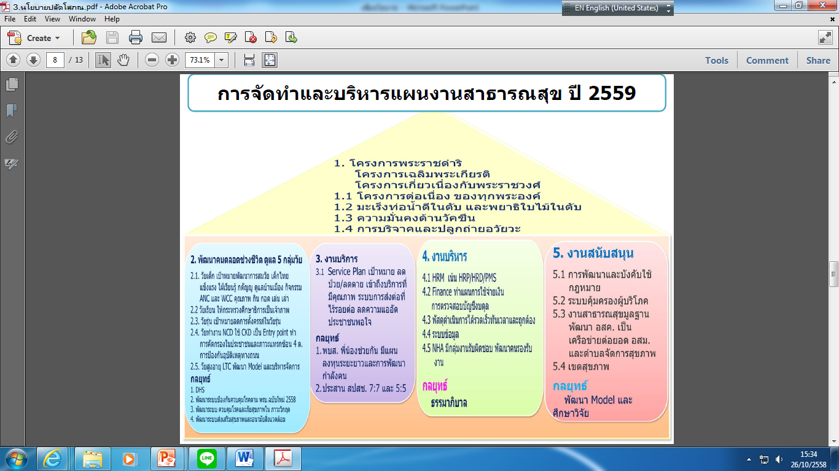
การจัดทำและบริหารแผนงานสาธารณสุข ปี 2559
Notes:
ถ้ามีคนที่เป็นโรคเกินความสามารถที่เราจะทำได้ ก็ต้องวางระบบส่งต่อที่ไร้รอยต่อ ส่วนระบบข้อมูล ก็คือการค้นหาcase พิการที่เป็นกลุ่มเสี่ยงที่เราจะให้การดูแลตั้งแต่แรกเกิด ตลอดจนแสวงหาระบบสวัสดิการมาช่วยสนับสนุนเขาด้วย

Slide 11
การวางแผนการจัดบริการสุขภาพช่องปากคนพิการอย่างเป็นระบบให้มีประสิทธิภาพ ประสิทธิผล เหมาะสมกับสภาพปัญหาของประเทศอย่างแท้จริง
ต้องการข้อมูลพื้นฐานที่ชัดเจนของสภาพปัญหา เช่น
  ข้อมูลสภาพของครอบครัวและสุขภาพของคนในครอบครัว / ความสามารถในการประกอบกิจกรรมในชีวิตประจำวัน
  สภาพโรคในช่องปาก / พฤติกรรมการบริโภคในชีวิตประจำวัน / การดูแลอนามัยช่องปากและประสบการณ์การไปพบทันตแพทย์
  ทัศนคติและความรู้ของผู้ดูแลเรื่องการดูแลสุขภาพช่องปาก พฤติกรรม และการไปพบทันตแพทย์ของผู้ดูแล

Slide 13
โครงการส่งเสริมการเข้าถึงบริการสุขภาพช่องปากคนพิการ
การพัฒนารูปแบบในชุมชน
ขอนแก่น (น้ำพอง บ้านฝาง)
นครราชสีมา (สูงเนิน)
หนองบัวลำภู (นากลาง ศรีบุญเรือง)
อุบลราชธานี (เมือง)
การพัฒนารูปแบบในรร.ศึกษาพิเศษ
น่าน
สงขลา
รูปแบบ/แนวทางการจัดบริการสุขภาพช่องปาก
จัดทำข้อเสนอเชิงนโยบาย ต่อไป

Slide 14
ขอบคุณครับ

